Slide 1
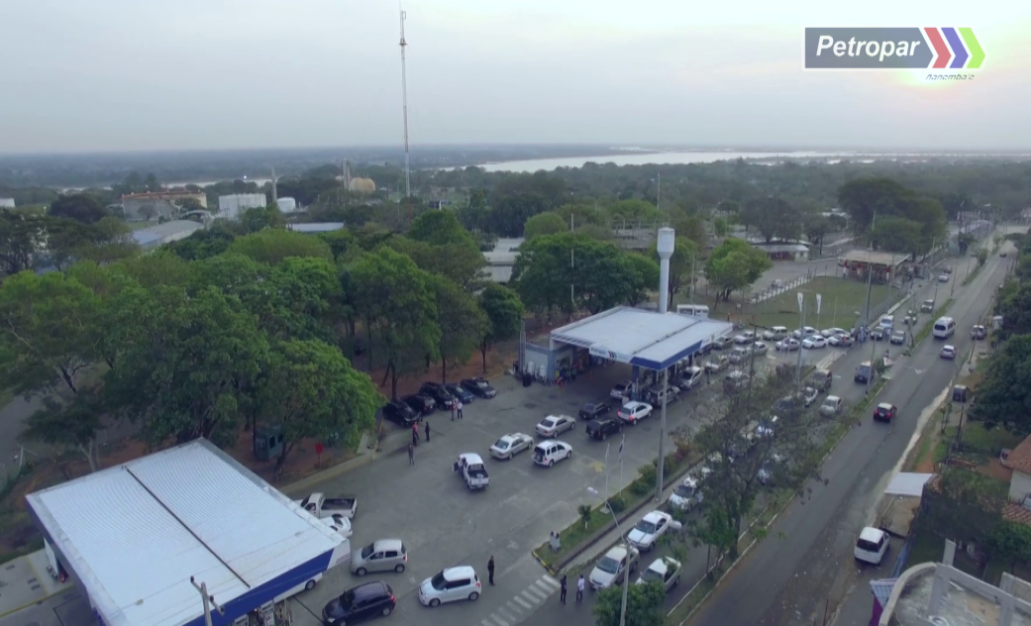
Notes:
Este Esta presentación, que se recomienda ver en modo de presentación, muestra las nuevas funciones de PowerPoint. Estas diapositivas están diseñadas para ofrecerle excelentes ideas para las presentaciones que creará en PowerPoint 2010.
Para obtener más plantillas de muestra, haga clic en la pestaña Archivo y después, en la ficha Nuevo, haga clic en Plantillas de muestra.

Slide 2
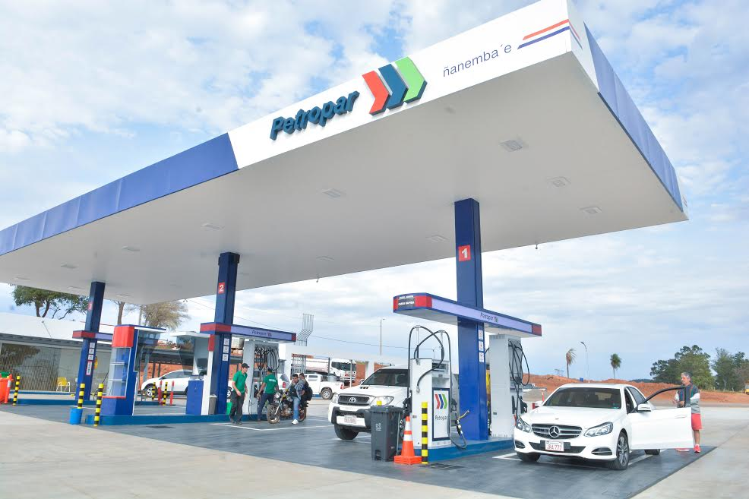
LOGROS Y PROYECTOS EN CURSO

Slide 3
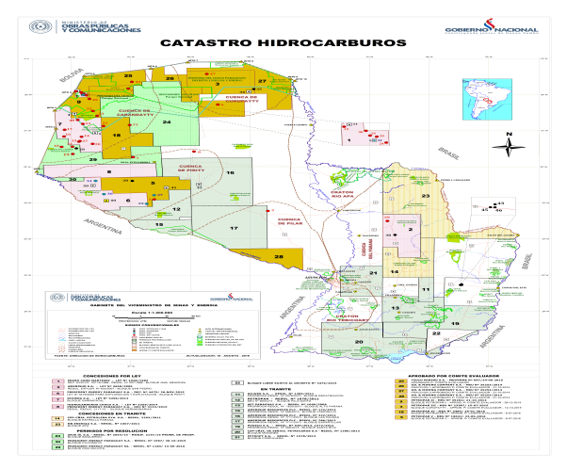

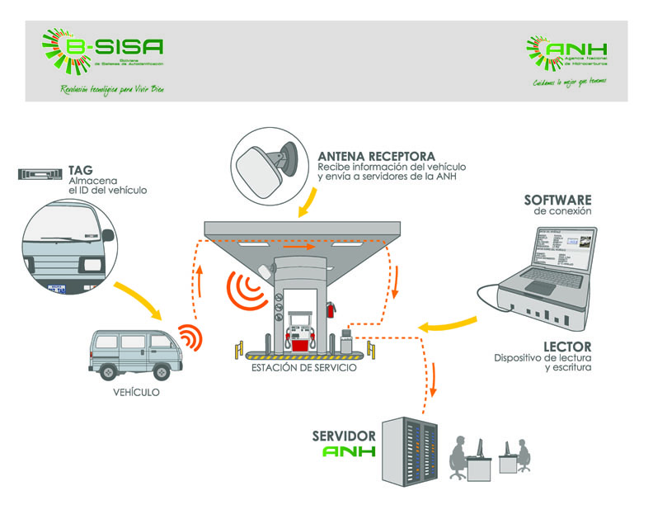
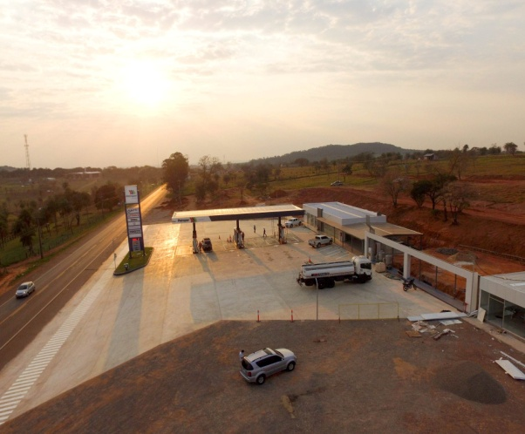

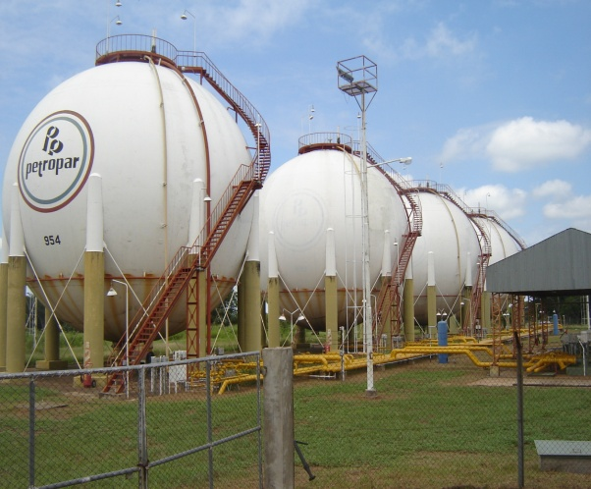
PROYECTOS EN CURSO
5 oración
Sistema de Gestión
Anillo de control (RFID)
5 Bloques de exploración
2016: 60 EESS
2017: 120 EESS
GLP
Asfaltos y Lubricantes

Slide 4
INDICADORES
 | 2012 | 2013 | 2014 | 2015 | 2016 P
Precio del Gasoil Tipo III (Gs/l) | 5.690 | 5.290 | 5.090 | 4.690 | 4.290
Precio de la Econo 85 (Gs/l) | 5.550 | 5.350 | 4.990 | 4.250 | 3.990
Crudo Brent (usd/m3) | 111,57 | 108,66 | 98,99 | 52,47 | 45
Volumen a Distribuidoras (m3) | 947.736 | 849.189 | 727.826 | 535.388 | 490.000
Volumen a Navieras (bunker, m3) | 0 | 0 | 1.106 | 64.513 | 80.000
Volumen vía Estaciones Petropar (m3) | 9.112 | 41.920 | 43.393 | 52.291 | 90.000
Nº de EESS | 6 | 14 | 19 | 28 | 60
Patrimonio Neto (USD MM) | -143 | -147 | -28 | -49 | 35
Resultado del Ejercicio (USD MM) | 49 | -5 | 1 | -28 | 65
Cantidad de funcionarios | 952 | 843 | 843 | 793 | 680
Tarifa flete fluvial Gasoil (USD/m³) | 66 | 66 | 66 | 47,5 | 47,5
Premio en compra del Gasoil (USD/m³) | 53,36 | 42,51 | 49,37 | 46,9 | 12,5
Ahorro anual en flete fluvial
USD 14 MM
Ahorro en compra de Gasoil
USD 7,4 MM

Slide 5
INDICADORES

Slide 6
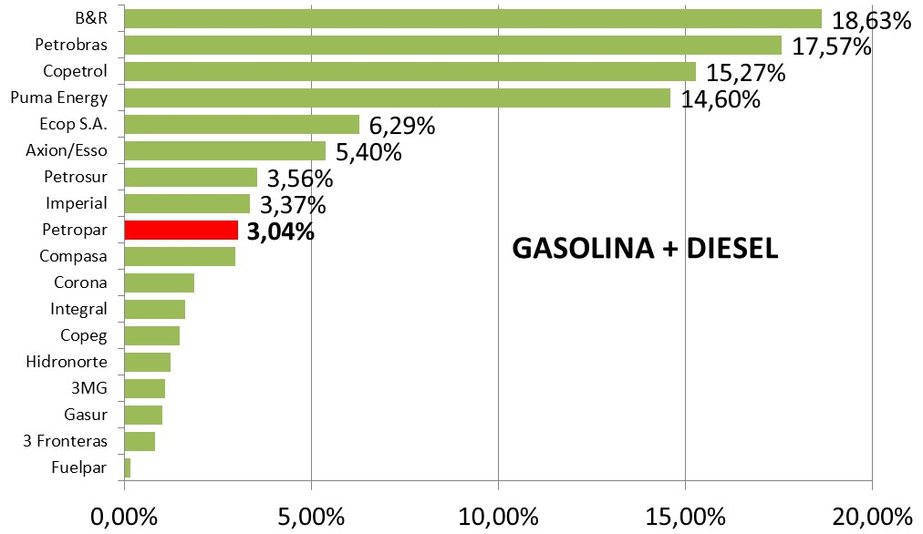
PARTICIPACION DE MERCADO

Slide 7
EESS PETROPAR
 | 2012 | 2013 | 2014 | 2015 | 2016 P
Nº de EESS | 6 | 14 | 19 | 28 | 60
Volumen (m3) | 9.100 | 42.000 | 43.000 | 52.000 | 90.000
Margen Total (USD) | 1.418.505 | 5.638.509 | 6.695.902 | 7.880.826 | 17.000.000
Promedio Volumen de Venta Mensual
de cada EESS PETROPAR
200.000 litros
Promedio Otros Emblemas
100.000 litros
Vs

Slide 8



PRECIOS LOCALES
 | Año | 2015 | 2016
NAFTA 90 (G/L) | PETROPAR | 5.200 | 4.990
 | OTROS | 5.500 | 5.100
 |  | -5% | -2%
DIESEL TIPO I (G/L) | PETROPAR | 5.380 | 5.200
 | OTROS | 5.680 | 5.300
 |  | -5% | -2%

Slide 9
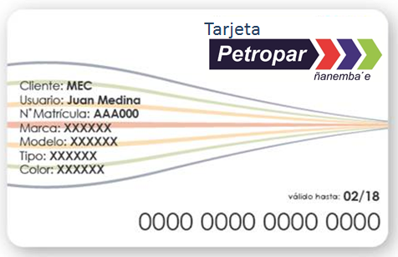
TARJETA FLOTA PETROPAR
AÑO | CLIENTES (ESTADO) | CANTIDAD DE TARJETAS / VEHICULOS | VOLUMEN ENTREGADO (litros)
2014 | 24 | 1.527 | 698.531
2015 | 186 | 14.041 | 26.283.761
2016 P | 233 | 17.013 | 40.000.000
Ahorro generado al Estado Paraguayo
USD 27 MM
Tarjeta PETROPAR para el sector Privado
(2016)

Slide 10

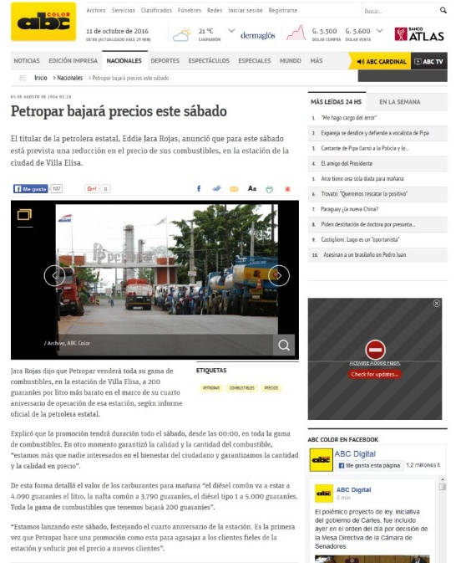
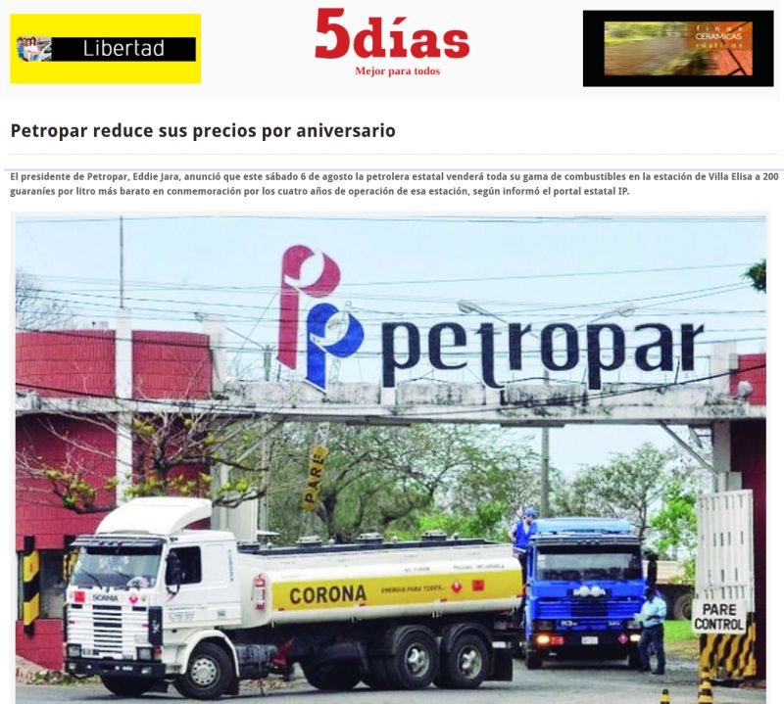

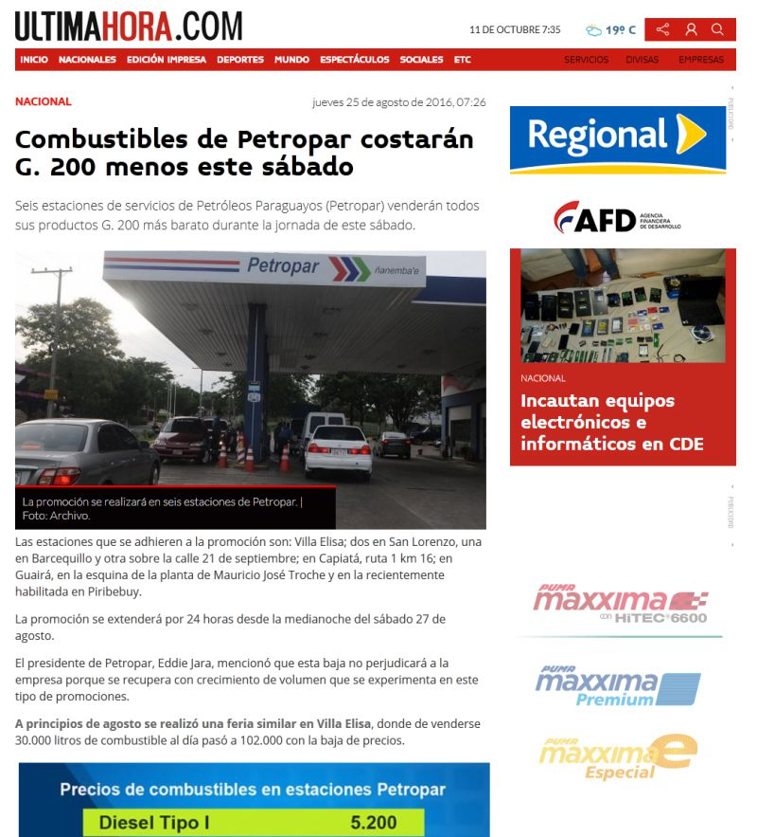
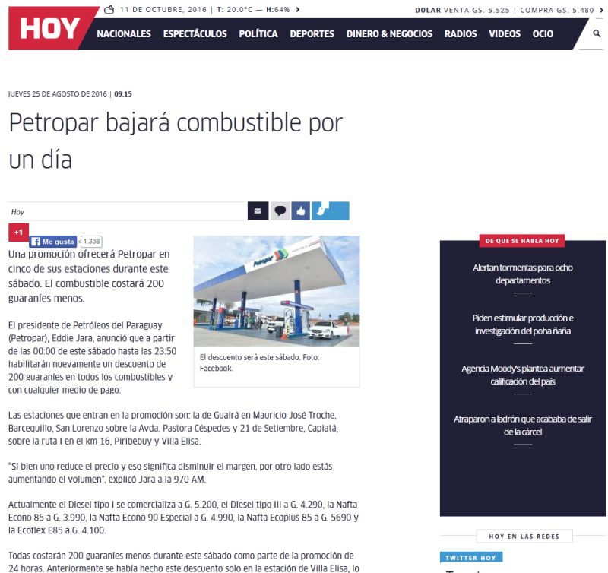
Promociones en Petropar
Promoción Petropar sábado 6 de agosto
Promoción Petropar sábado 27 de agosto

Slide 11
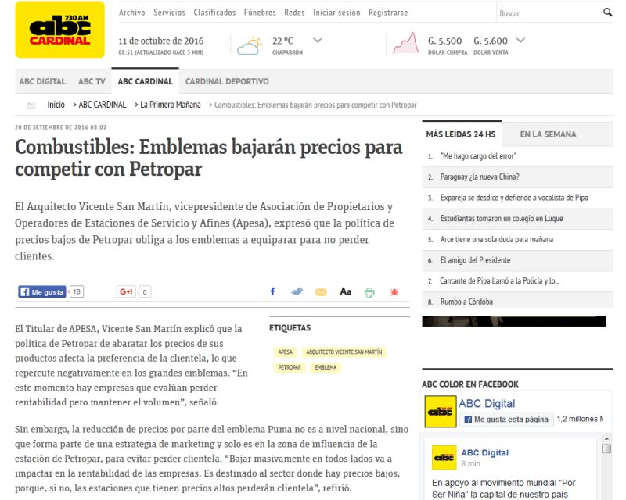
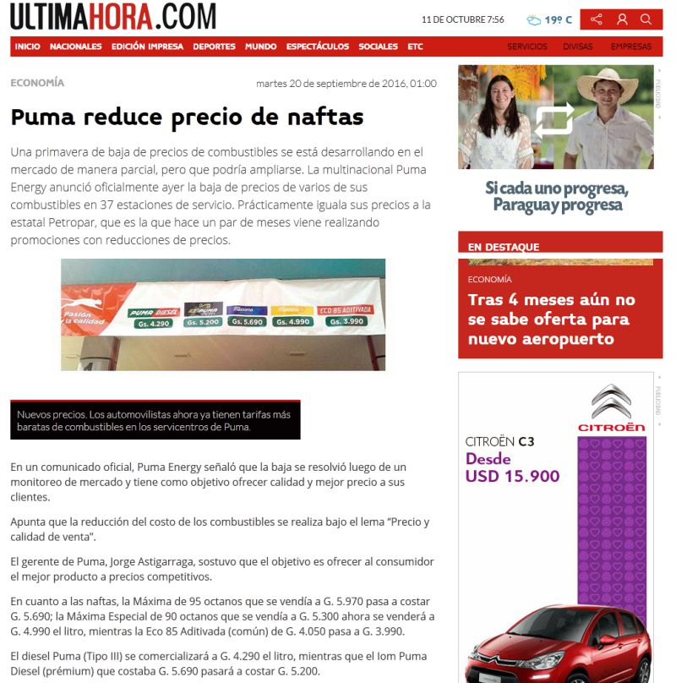
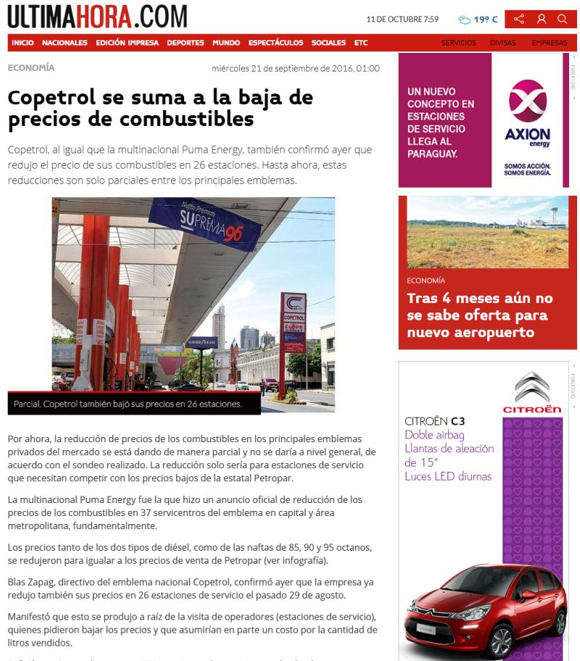
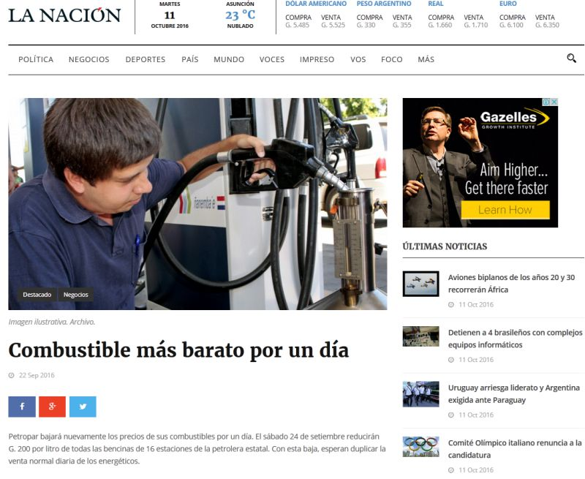
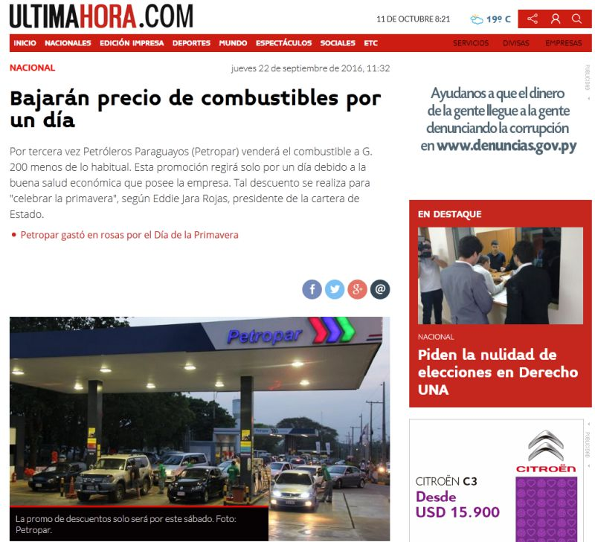
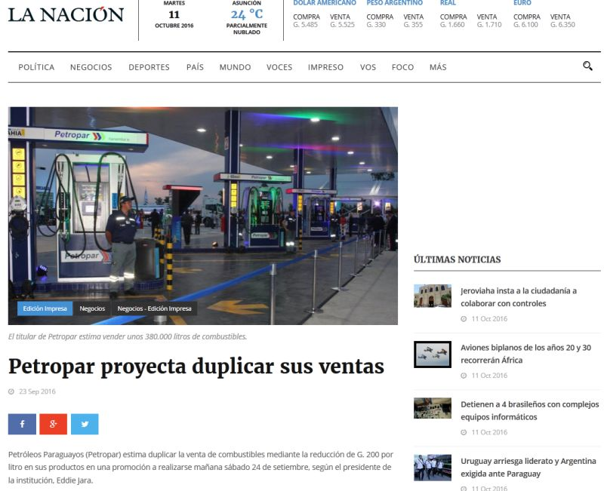
Promociones en Petropar
Baja de Precios de otros emblemas luego de la 2da promoción de Petropar - Septiembre
Promo sábado 24 de septiembre

Slide 12
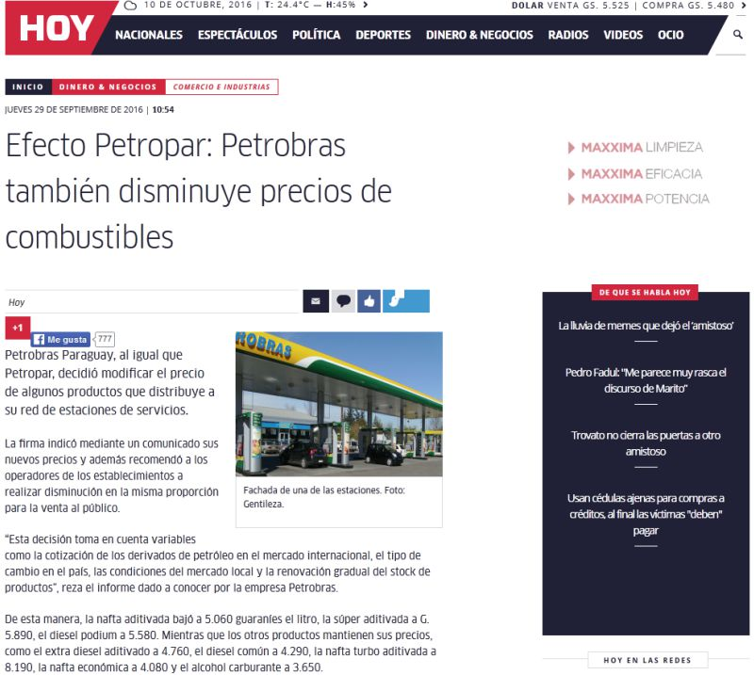
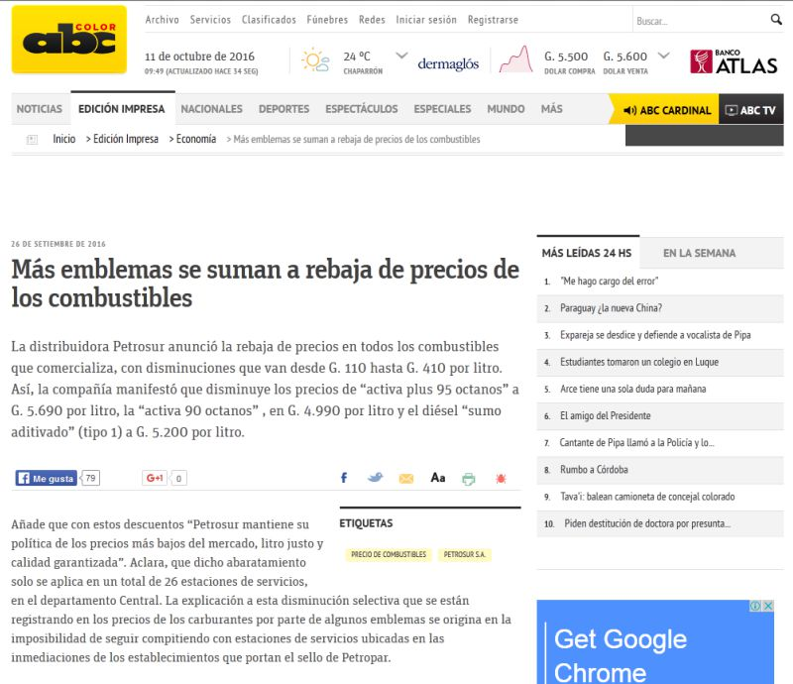
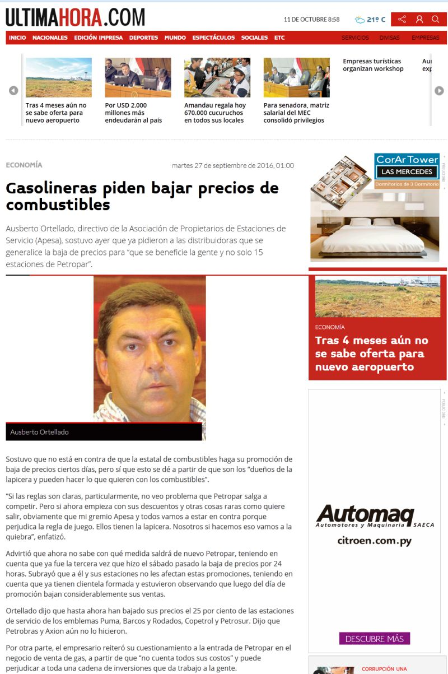
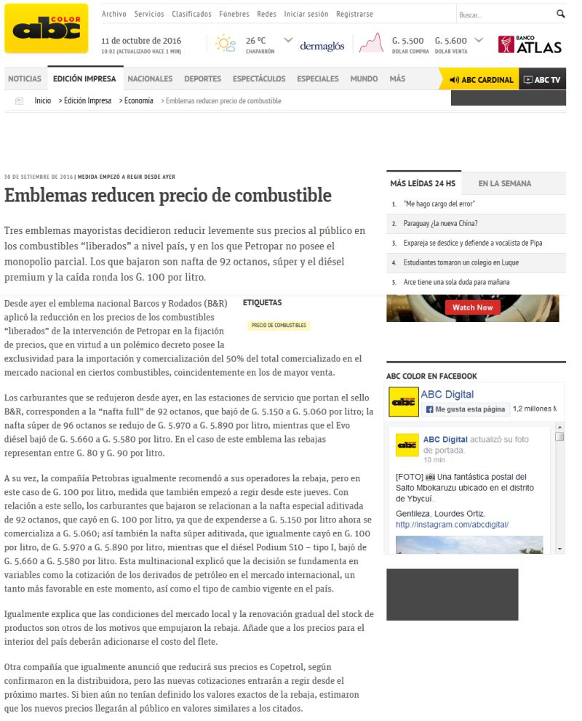
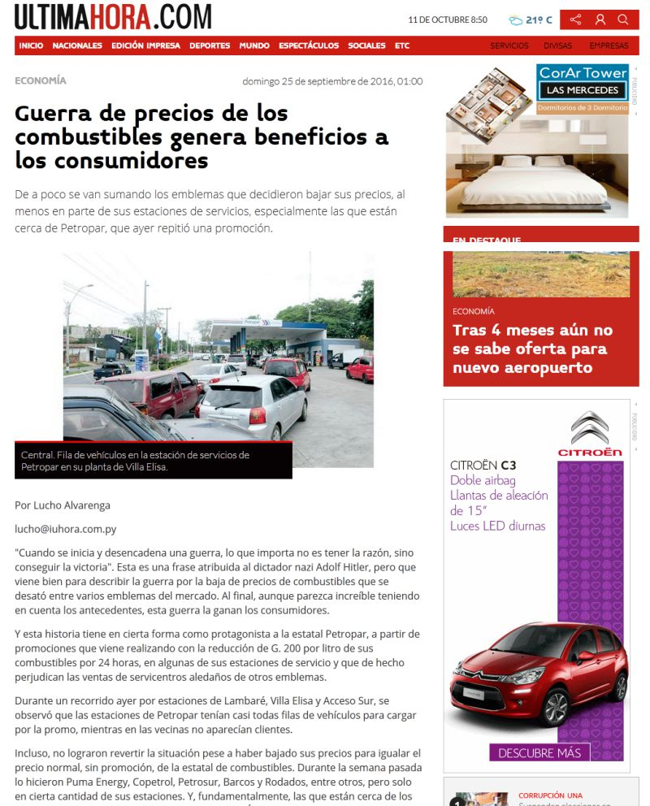
Promociones en Petropar
Baja de Precios de otros emblemas luego de la 3ra promoción de Petropar - Septiembre

Slide 13
PROYECTO PRESUPUESTO 2017

Slide 14
Ejecución de Ingresos 2016 – Miles de Millones
Detalle | Presupuesto 2016 | Ejecución al 31/08/2016 | % Realizado (Ideal 66,67%) | Proyectado al 31/12/16 | % Proyectado
Venta de combustibles | 5.567,59 | 2.112,16 | 37,94%
Otros Ingresos | 41,29 | 12,88 | 31,21%
Total Ingresos F30 | 5.608,88 | 2.125,05 | 38,00% | 3.645,2 | 65%
22%
dif
56%
dif
78%
44%
Notes:
jhjhkhkjh

Slide 15
Detalle de Gastos 2016 - Miles de Millones
Notes:
jhjhkhkjh

Slide 16
SUPUESTOS RELEVANTES PARA EL 2017
Notes:
jhjhkhkjh

Slide 17
ESTIMACIÓN DE VENTAS – EJERCICIO 2017
Productos comercializados | Unidad | Volumen anual | Total estimado venta (Miles de Millones)
Nafta Econo 85 | M3 | 165.235 | 875,15
Nafta Eco 90 Esp. | M3 | 22.117 | 148,72
Nafta Ecoplus 95 | M3 | 10.868 | 81,36
Gasoil Tipo III | M3 | 751.240 | 4.979,61
Gasoil Tipo I | M3 | 23.681 | 166,17
GLP | Ton. | 9.000 | 31,32
Coque | Ton. | 60.000 | 59,16
Totales |  | 973.141 | 6.341,51
OTROS INGRESOS |  |  | 41,29
TOTAL INGRESOS |  |  | 6.382,80

Slide 18
Comparativo Presupuesto 2016/ Proyecto 2017 - INGRESOS
(En Miles de Millones)
Grupo |  |  |  |  |  | DIFERENCIA
Sub-Grupo |  |  | CONCEPTO |  |  |  |  | ESTRUC
Origen |  |  |  | PRESUPUESTO | PROYECTO M.H. |  | VARIAC. | %
Detalle |  | F.F. |  | 2.016 | 2.017 |  | % | PROYECTO
100 |  |  | INGRESOS CORRIENTES | 5.576,85 | 6.381,77 | 804,92 | 14,43% | 99,98%
160 |  |  | RENTAS DE LA PROPIEDAD | 9,26 | 9,26 | 0 | 0,00% | 0,15%
 | 161 |  | Intereses | 9,26 | 9,26 | 0 | 0,00% | 0,15%
 | 001 | 30 | Intereses por Préstamos | 0,26 | 0,26 | 0 | 0,00% | 0,004%
 | 002 | 30 | Intereses por Depósitos | 9,00 | 9,00 | 0 | 0,00% | 0,14%
170 |  |  | INGRESOS DE OPERACIÓN (Sector Empresarial y Financiero) | 5.567,59 | 6.372,51 | 804,92 | 14,46% | 99,84%
 | 171 |  | Ingresos de Operación | 5.567,59 | 6.372,51 | 804,92 | 14,46% | 99,84%
 | 001 | 30 | Ventas Brutas | 5.536,59 | 6.341,51 | 804,92 | 14,54% | 99,35%
 | 009 | 30 | Otros Ingresos de Operación | 31,00 | 31,00 | 0 | 0,00% | 0,49%
300 |  |  | RECURSOS DE FINANCIAMIENTO | 1,02 | 1,02 | 0 | 0,00% | 0,02%
330 |  |  | Recuperación de Préstamos | 1,02 | 1,02 | 0 | 0,00% | 0,02%
 | 332 |  | Reembolso de Préstamos del Sector Privado | 1,02 | 1,02 | 0 | 0,00% | 0,02%
 | 009 | 30 | Varios | 1,02 | 1,02 | 0 | 0,00% | 0,02%
TOTAL DE INGRESOS |  |  |  | 5.577,88 | 6.382,80 | 804,92 | 14,43% | 100%

Slide 19
IMPORTACIÓN DE DERIVADOS 2017

Slide 20
Presupuesto 2016/ Proyecto 2017 GASTOS – Miles de Millones
OG | DESCRIPCION | PRESUPUESTO | PROYECTO MH | DIFERENCIA | VARIACION
 |  | 2016 | 2017
 |  | MODIFICADO |  |  | %
100 | SERVICIOS PERSONALES | 109,16 | 109,11 | 0 | 0,00%
 | Sin variación
200 | SERVICIOS NO PERSONALES | 82,39 | 115,03 | 32,63 | 39,61%
 | (Instalaciones y mantenimiento en EESS, recuperación capacidad de almacenamiento, ej.: tanques 901 Y 902 )
300 | BIENES DE CONSUMO | 23,35 | 22,06 | -1,29 | -5,53%
 | Variación no significativa
400 | BIENES DE CAMBIO | 4.191,90 | 4.901,23 | 709,33 | 16,92%
 | Mayor volumen de compra (xx % más en el 2017).
500 | INVERSION FISICA | 230,17 | 268,13 | 37,95 | 16,49%
 | (compra de terrenos y construcción de EESS, más compras de equipos: tanques, filtros y surtidores).
600 | INVERSIÓN FINANCIERA | 0,98 | 0,98 | 0 | 0,00%
 | Sin variación
800 | TRANSFERENCIAS | 35,54 | 17,67 | -17,87 | -50,27%
 | (Disminución del aporte al Tesoro
900 | OTROS GASTOS | 904,40 | 948,56 | 44,15 | 4,88%
 | (pago de 150 millones de dólares a PDVSA ).
Totales: |  | 5.577,88 | 6.382,80 | 804,92 | 14,43%

Slide 21
Muchas gracias!!!

